Slide 1

Julian Alps Virtual Run
Matevž Mak

Slide 2
Potek predstavitve
Uvod
Funkcionalnosti
UI/UX
MEAN stack
Frontend/Backend
Arhitektura
Demo

Slide 3

Uvod
Julian Alps run (premieren dogodek 1200 tekmovalcev)
Trase od 10km – 240km
Prikazati čudovito naravo julijskih alp
Cilji: Preprosta registracija in dobra postavljena stran za izbiro tras
Pripeljati tekmovalce iz socialnih medijev do spletne aplikacije

Slide 4
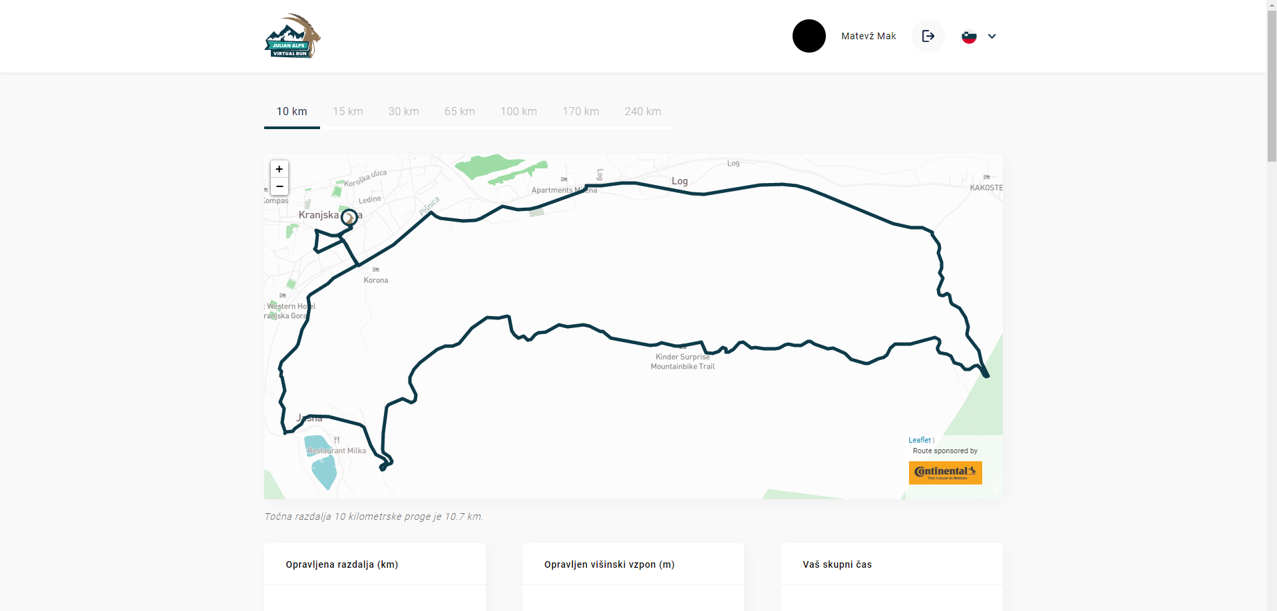
Funkcionalnosti
Uporabnik lahko izbira med 7 trasami
Vsaka trasa vsebuje lestvico tekmovalcev
Mapa, ki prikazuje tvoj napredek na trasi
Ročen vnos podatkov ali povezava s stravo ali vnos gpx datoteke
Tekmovalec mora zaključiti naklon in razdaljo posamezne trase
Obvestiti organizatorje, ko tekmovalec konča traso, da mu pošlejo nagrado

Slide 5
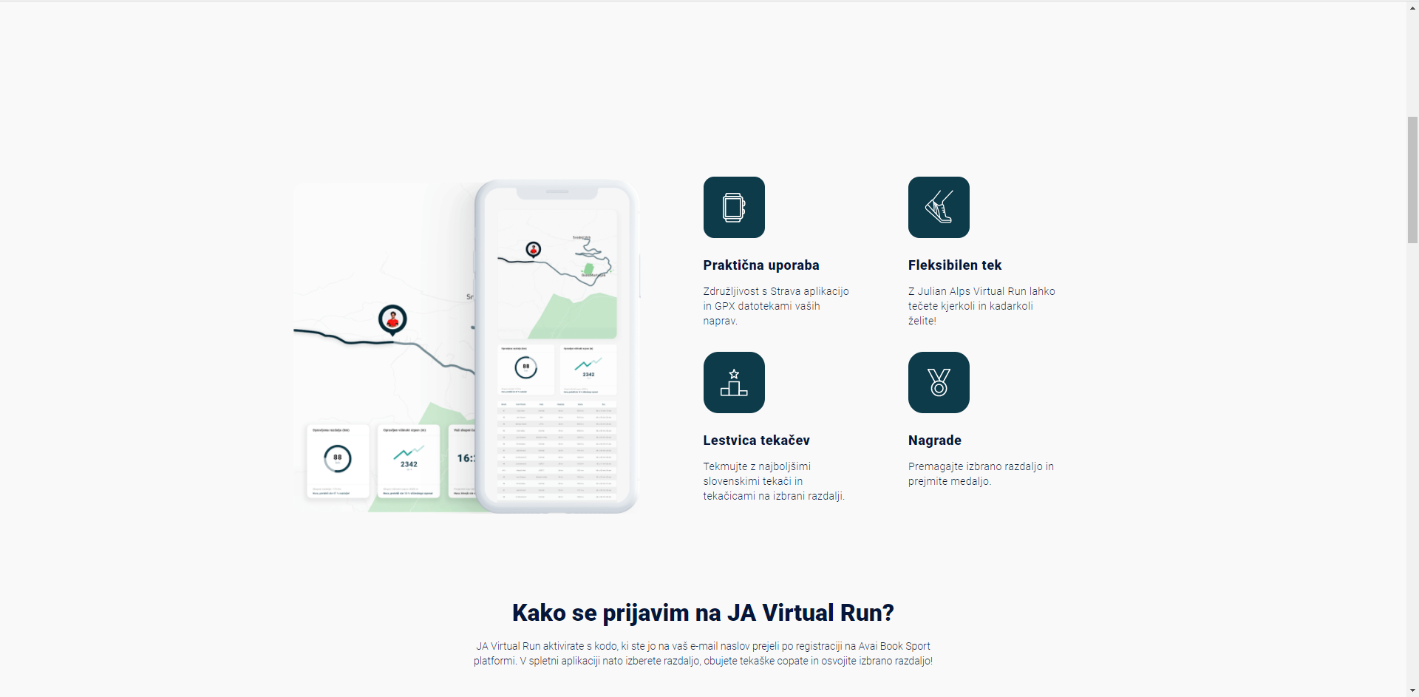
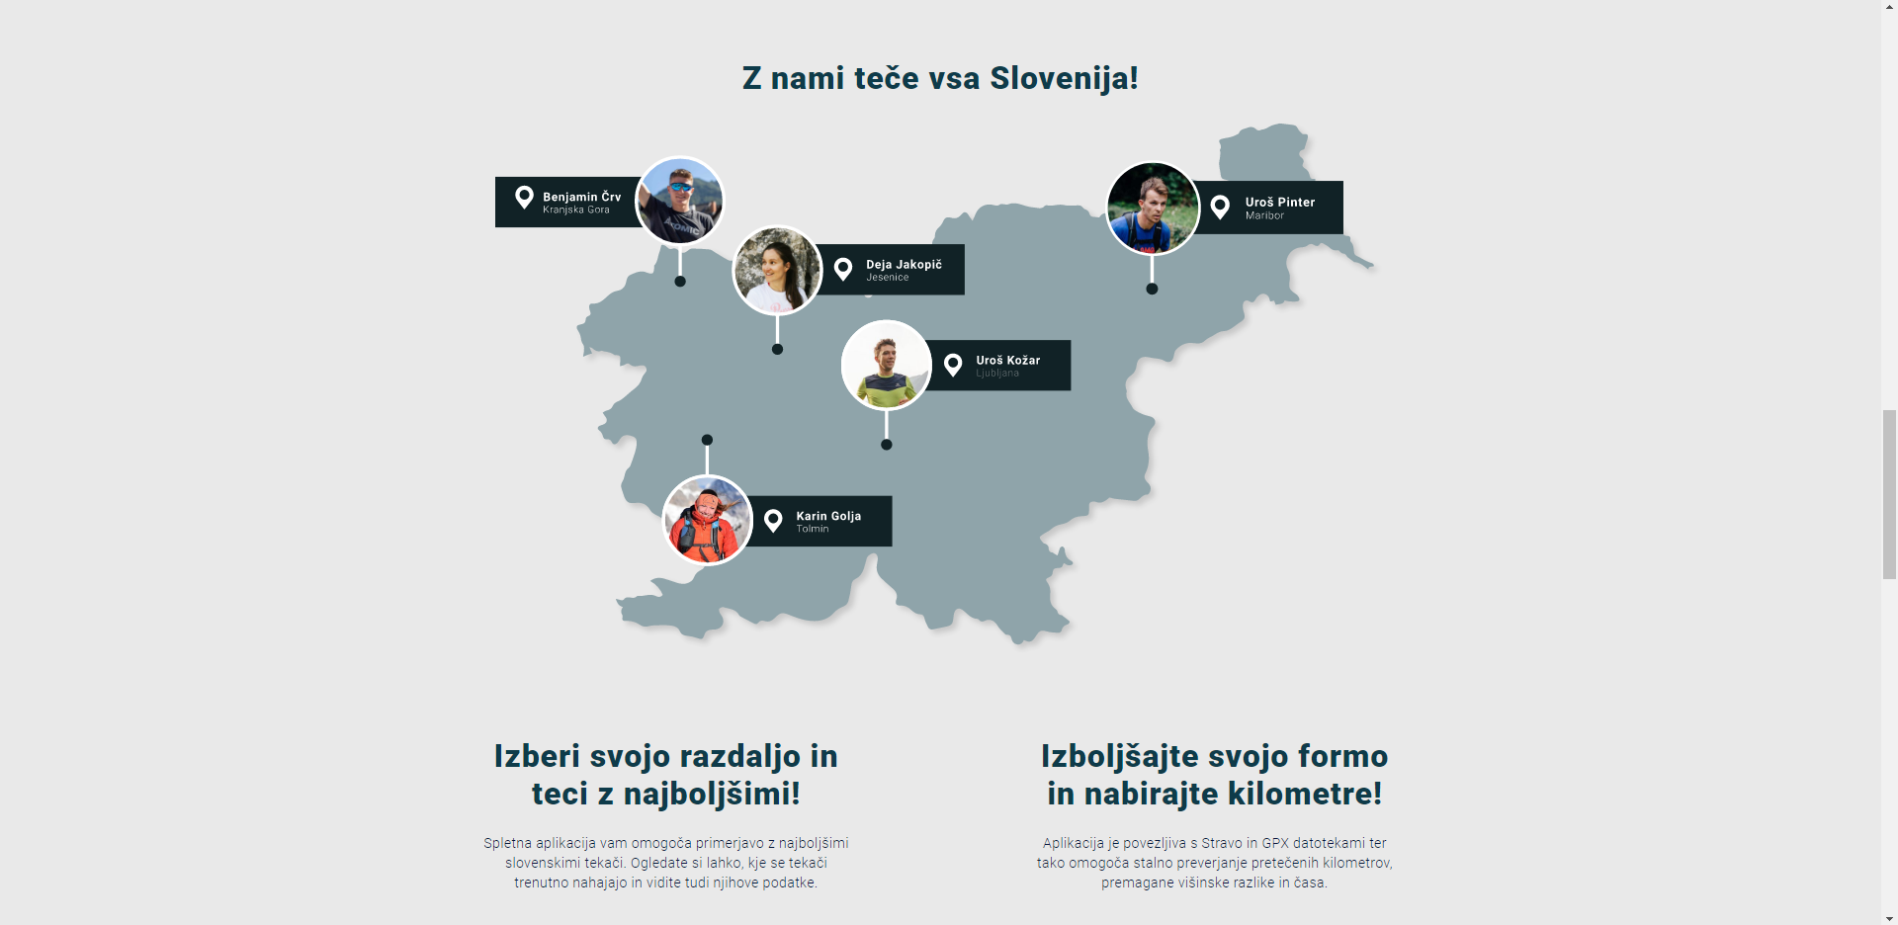

UX/UI
Celoten design je bil narejen predhodno (Adobe XD)
Celotna stran je odzivna na različne zaslone Desktop/Tablet/Mobile
https://xd.adobe.com/view/13fc4967-0ef4-4ab3-45ca-4c5d172fc1b7-65cd/

Slide 6

MEAN stack
MongoDB noSQL objektno orientirana podatkovna baza.
Express knjižnica, ki nam pomaga pri vzpostavitvi serverja in API-ja
Node.js JavaScript izvršbeno okolje na strani serverja.
Angular framework, ki nam pomaga modularno graditi spletno aplikacijo.

Slide 7
Frontend – Angular framework
Modularnost (stran razdeljena v komponente).
Komponente (CSS, HTML, typeScript).
HTML (definiramo elemente naše komponente).
CSS (grafično oplemenitimo elemente).
Typescript (logiko s katero manipuliramo elemente in pošiljamo podatke do naših storitev).
Storitve (pošiljajo podatke na naš backend).

Slide 8
BACKEND
NodeJS + ExpressJS + mongoDB (Baza)
Priprava REST API-ja
Priprava shem/modelov
Uporabljeni številni npm paketi, ki pomagajo pri implementaciji
MongoDB (objektno orientirana baza)
MongoAtlas (oblačna platforma)
Oba dela sta se izvajala na ločenih portih

Slide 9
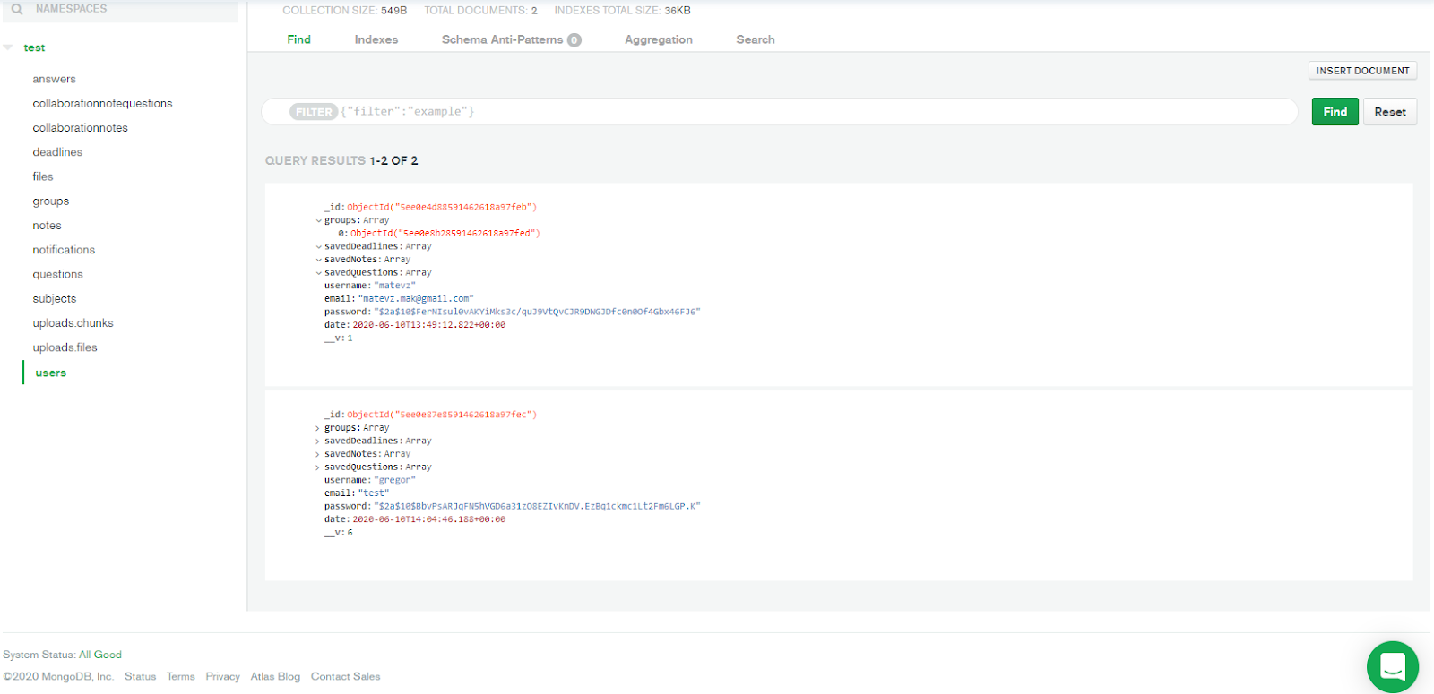
MongOdb

Slide 10
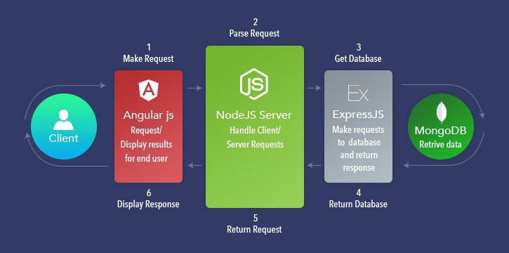
Arhitektura

Slide 11
Potek dela
Trello – za izdajanje ticketov
Github – verzioniranje kode
Lokalno testiranje, nato deployment na heroku, kasneje na Digital Ocean server

Slide 12
Težave med implementacijo
Heroko dynos
Migracija na Digital Ocean (Nginx, server blocks, vstopne točke)
Alternativa za google maps (leaflet + Mapbox)
GPX file parser

Slide 13
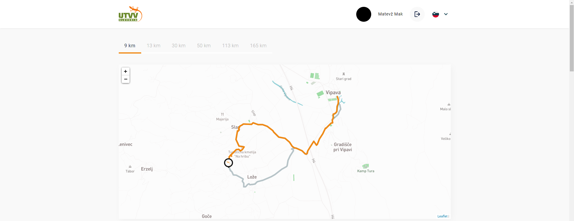
DEMO

